Slide 1
PROYECTO
SATELITES SOCIALES
La Noticia:
La costa de Senegal en África ha sufrido erosiones que deben ser analizadas
Tema: Monitoreo de la Erosión Costera en Senegal África con el Sentinel-1
Degradación por erosión
El suelo es un componente fundamental del ambiente, natural, finito, constituido por minerales, aire, agua, materia orgánica, macro y microorganismos que desempeñan procesos permanentes de tipo biótico y abiótico, cumpliendo funciones y prestando servicios ecosistémicos vitales para la sociedad y el planeta (MADS, 2015). La degradación de suelo por erosión se refiere a “la pérdida de la capa superficial de la corteza terrestre por acción del agua y/o del viento, que es mediada por el ser humano, y trae consecuencias ambientales, sociales, económicas y culturales” (IDEAM-UDCA 2015).
Link noticia
Manuel Dávila Sguerra
https://www.youtube.com/watch?v=Lt5dkZo8uuI
Estas publicaciones presentan de forma general los procedimientos para llegar a resultados concretos.
Intentamos hacer pedagogía en el tema de la lectura de imágenes satelitales además de obtener resultados finales

Slide 2
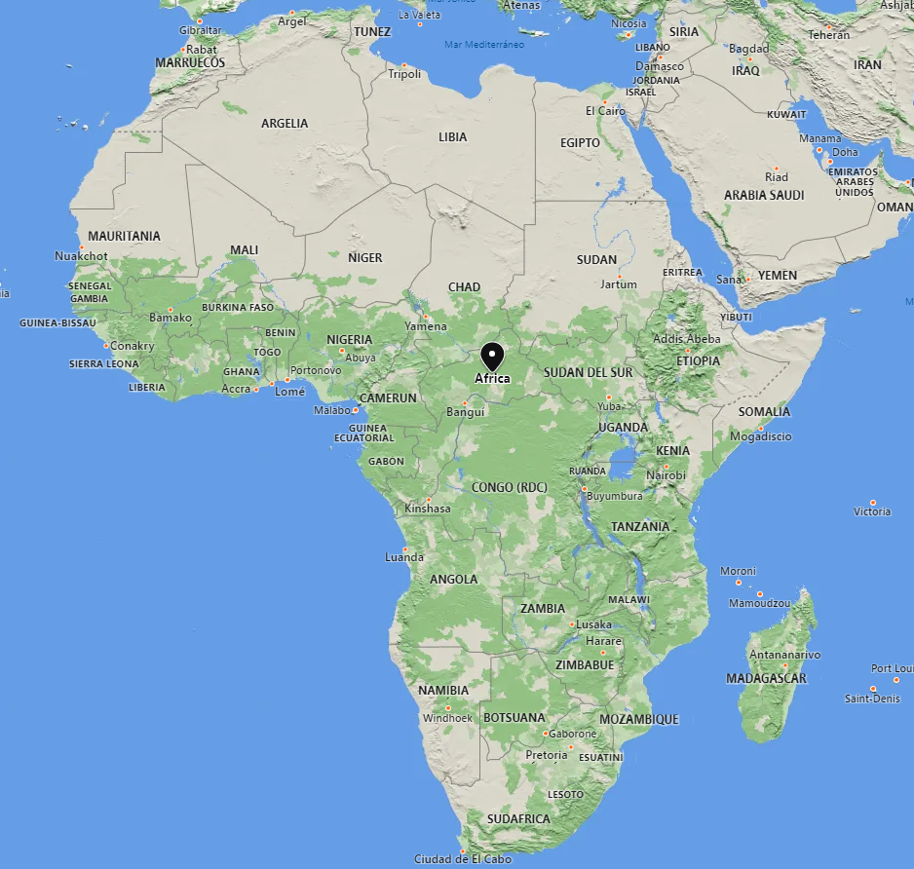
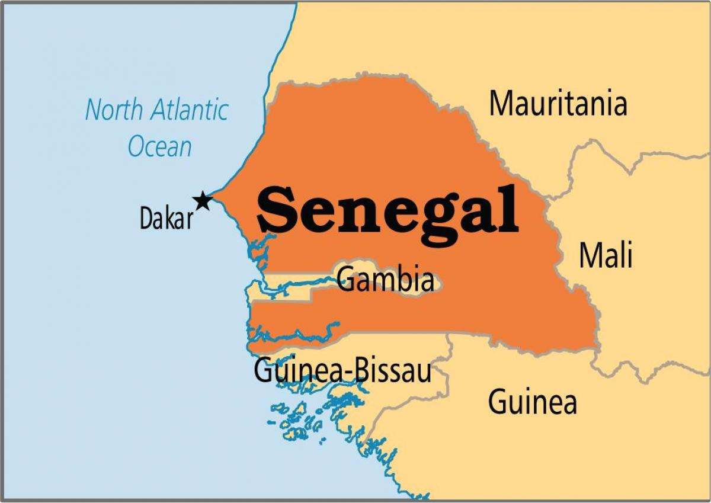
PROYECTO
SATELITES SOCIALES
El sitio

Slide 3
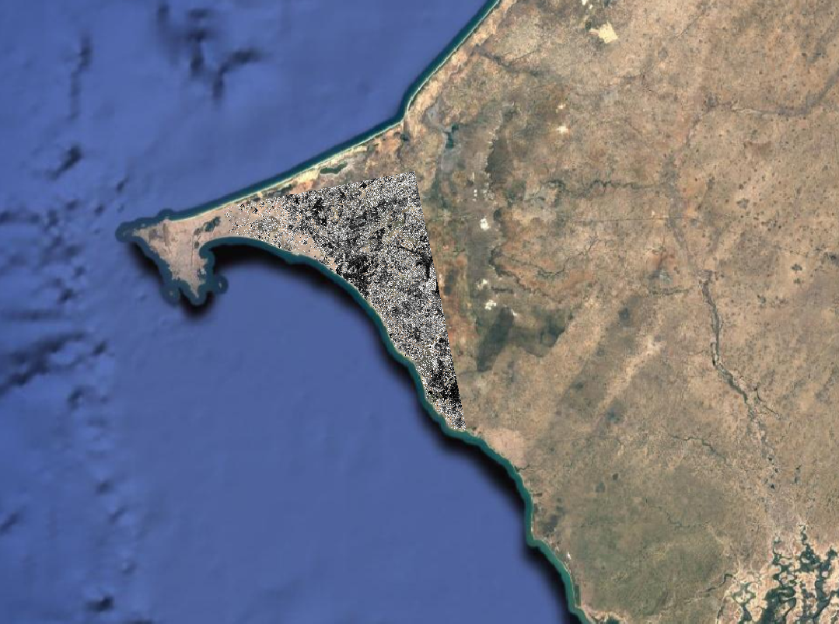
PROYECTO
SATELITES SOCIALES
El sitio
La costa de Senegal en África 6 años de análisis.

Slide 4
PROYECTO
SATELITES SOCIALES
Dos tipos de olas:
Destructivas: al devolverse arrastran la costa hacia el mar
Constructivas: el retroceso de las olas hacia el mar son débiles. No arrastra la costa hacia el mar

Slide 5
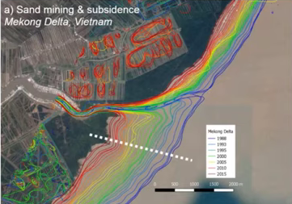
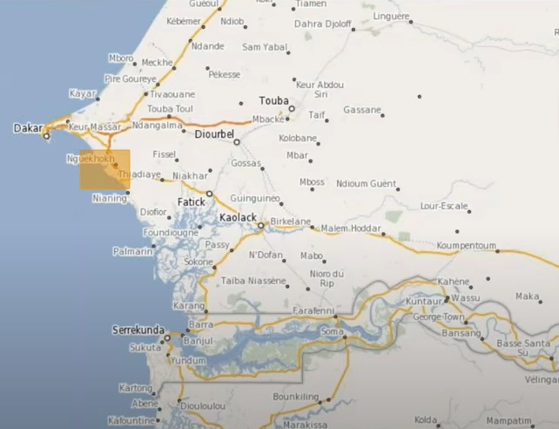
PROYECTO
SATELITES SOCIALES
Ejemplo de visualización de las líneas delimitadoras de la costa en diversos momentos del tiempo
(África)

Slide 6
PROYECTO
SATELITES SOCIALES
Objetivo del algoritmo: analizar erosiones costeras
El movimiento del mar va erosionando las costas con el tiempo y pueden llegar a generar catástrofes de gran magnitud
Este algoritmo analizará cómo las costas se van moviendo, para poder visualizar los cambios en el terrenos
https://www.researchgate.net/post/SENTINEL-1_IW_Level-1_SLC_vs_GRD

Slide 7
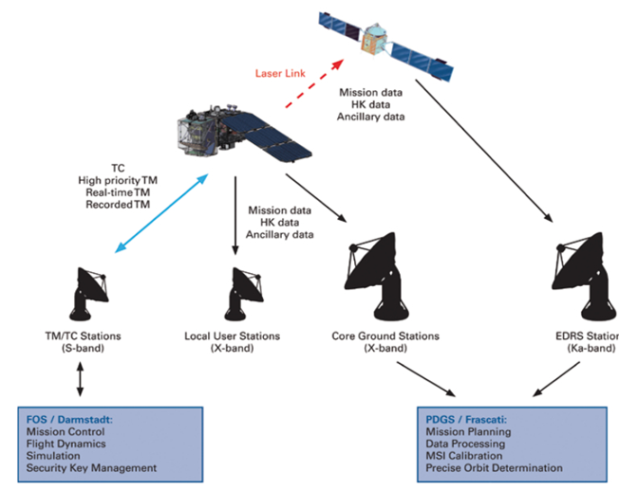
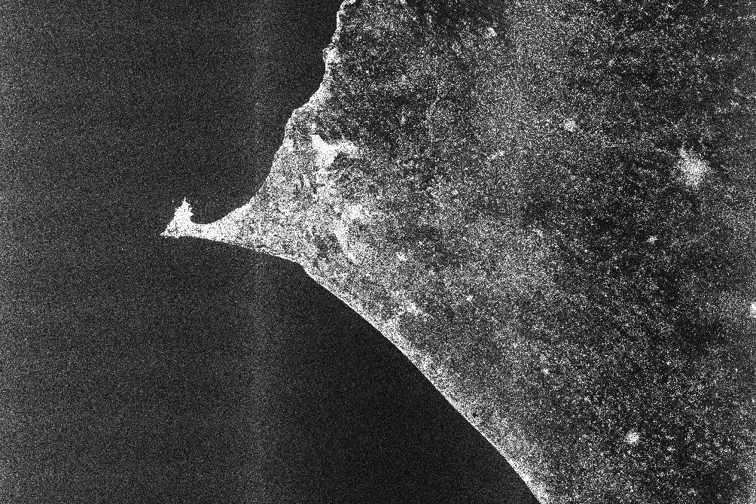
PROYECTO
SATELITES SOCIALES
Misión: Sentinel-1A
Plataforma: S1A_*
Tipo de producto:
SDV Sensor Mode IW
ALGORITMO
Calibración radiométrica sigma0
Proporcionar imágenes en las que los valores de los píxeles se puedan relacionar directamente a la señal de retrodispersión del radar de la escena
Vuelos
Vuelos
Delimitar área y aplicar filtros
Intensity_iw1_vh
*
If Sigma0_VH > 0.02
then NaN else Sigma0_VH
Misiones satelitales
Misiones satelitales
…zip
….Orb_NR_Cal_Spk_TC
….Orb_NR_Cal_Spk_TC
mask
*
QGIS
Export View as Image
….Orb_NR_Cal_Spk_TC_mask
mask

Slide 8
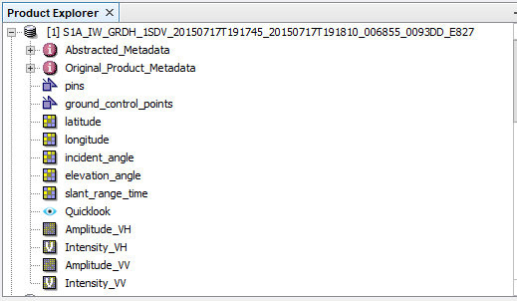
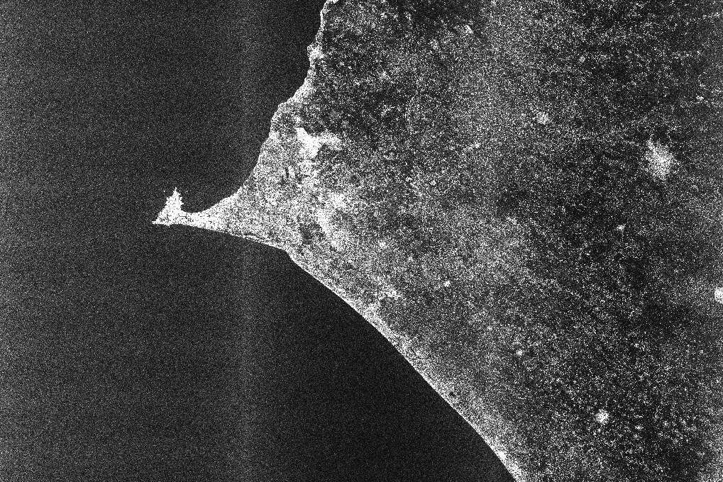
PROYECTO
SATELITES SOCIALES
Vista Intensity_VH

Slide 9
PROYECTO
SATELITES SOCIALES
Flujo de trabajo: filtrar la información traída por el sensor para generar las señales sigma_0:
La medida convencional de la intensidad de una señal de radar reflejada desde un objeto. Unidades de área, como metros cuadrados
Radar/
Radiometric/
ThermalNoiseRemoval
Radar/
Radiometric/
Calibration
Radar/
Speckle Filtering/
Specke Filter
Radar/Geometric/
Terrain Correction/
Terrain-Correction
Raster/
Masks/
Land-Sea-Mask
Radar/
Apply-
Orbit-File
Add/Raster/
Subset
Selección del área de interés
El archivo de órbita proporciona información precisa sobre la posición y la velocidad del satélite. Para Sentinel-1, las órbitas precisas se producen unas semanas después de la adquisición
Los productos de nivel 1 proporcionan “ruido” para cada conjunto de datos de medición. Los valores de “ruido”, se pueden utilizar para derivar perfiles de “ruido” calibrados que coincidan con los datos GRD (Ground Range Detected) calibrados.
El objetivo de la calibración SAR (Synthetic Aperture Radar) es proporcionar imágenes en las que los valores de píxeles puedan estar directamente relacionados con la retrodispersión del radar de la escena..
Las imágenes SAR tienen elementos inherentes como texturizado que degradan la calidad de la imagen y dificultan la interpretación de las características. Hay interferencia constructiva y destructiva y aleatoria..
Para cada celda de la cuadrícula DEM (modelo digital de elevación) se calcula su posición de píxel correspondiente en la imagen SAR simulada. Su posición de píxel se puede y finalmente, el valor de píxel para la imagen ortorectificada se puede obtener mediante interpolación
Se convertirán los píxeles con valores de tierra en datos sin valor (NaN). Si la casilla de verificación "preservar tierra" se establece en “true”, todos los píxeles terrestres se conservarán y los oceánicos se establecerán en valor nulo (NaN)

Slide 10
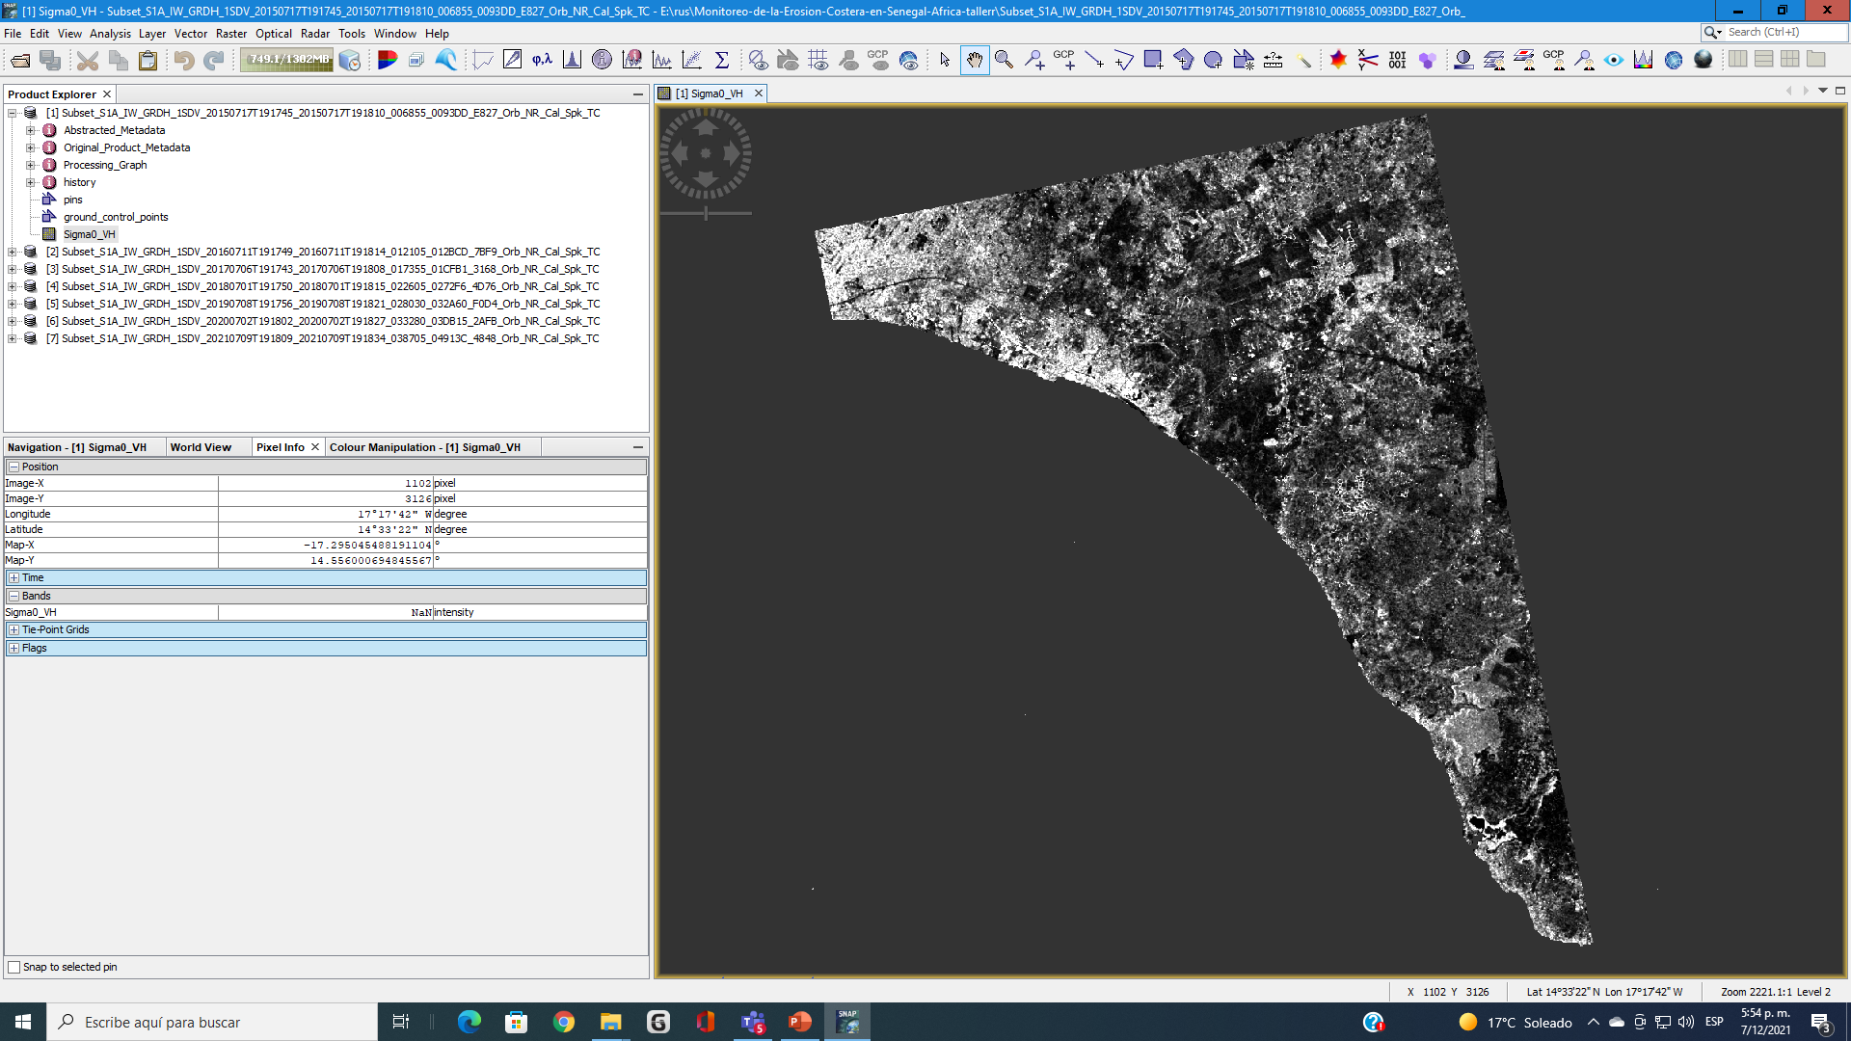
PROYECTO
SATELITES SOCIALES
Sigma0_VH

Slide 11
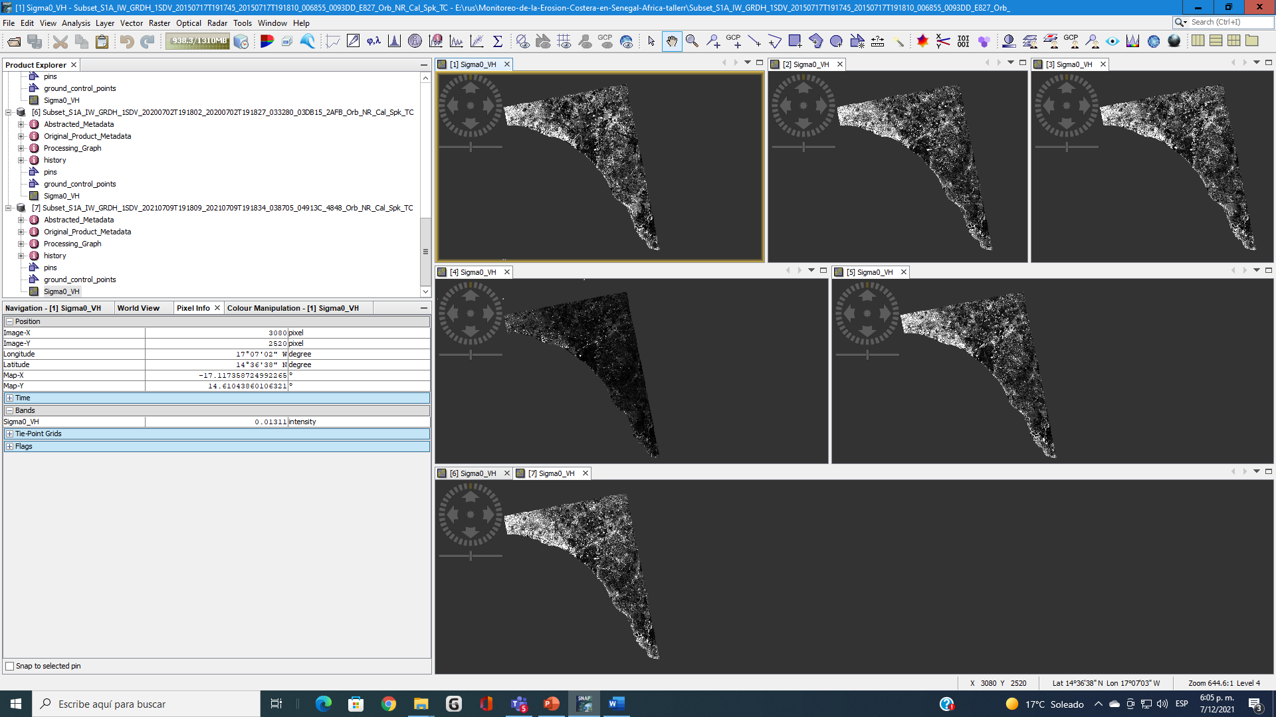
PROYECTO
SATELITES SOCIALES
Sigma0_VH de todos los mapas
Lectura de Sigma0_VH en cada pixel del mapa escogido

Slide 12
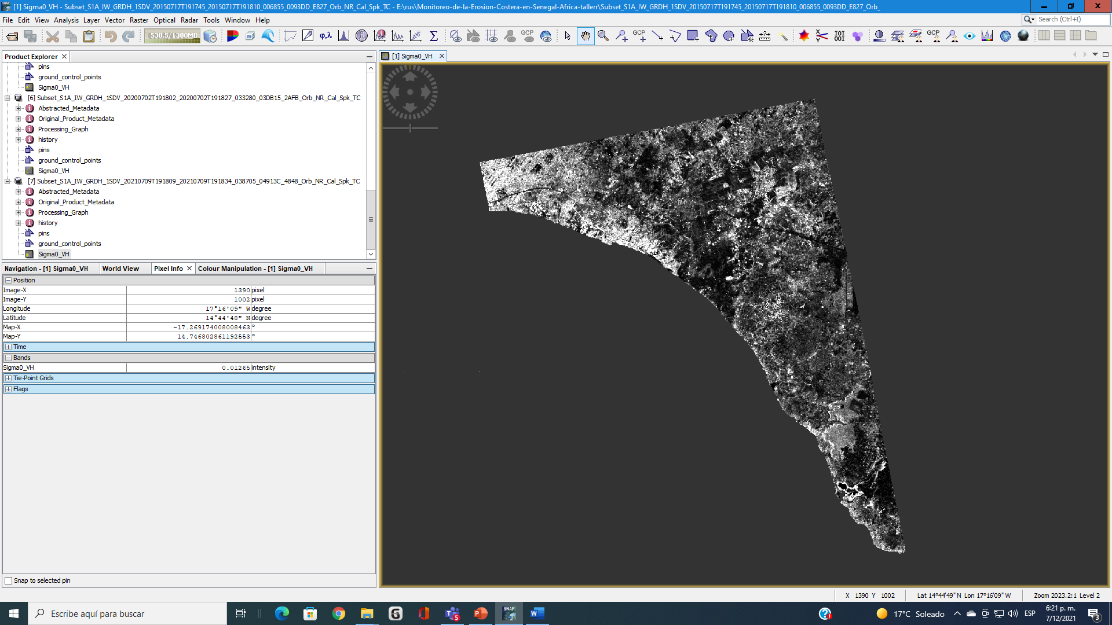
PROYECTO
SATELITES SOCIALES
Sigma0_VH para medir presencia de Agua y tierra
Agua: Sigma0_VH > 0.02
Tierra: Sigma0_VH < 0.02

Slide 13
PROYECTO
SATELITES SOCIALES
Crear máscara (mask) para ver solo tierra
If Sigma0_VH > 0.02 then NaN else Sigma_VH
Si el nivel de reflectividad (Sigma0_VH) es mayor de 0.02 (Agua) imagen del pixel nula de lo contrario tome el valor de Sigma0_VH

Slide 14
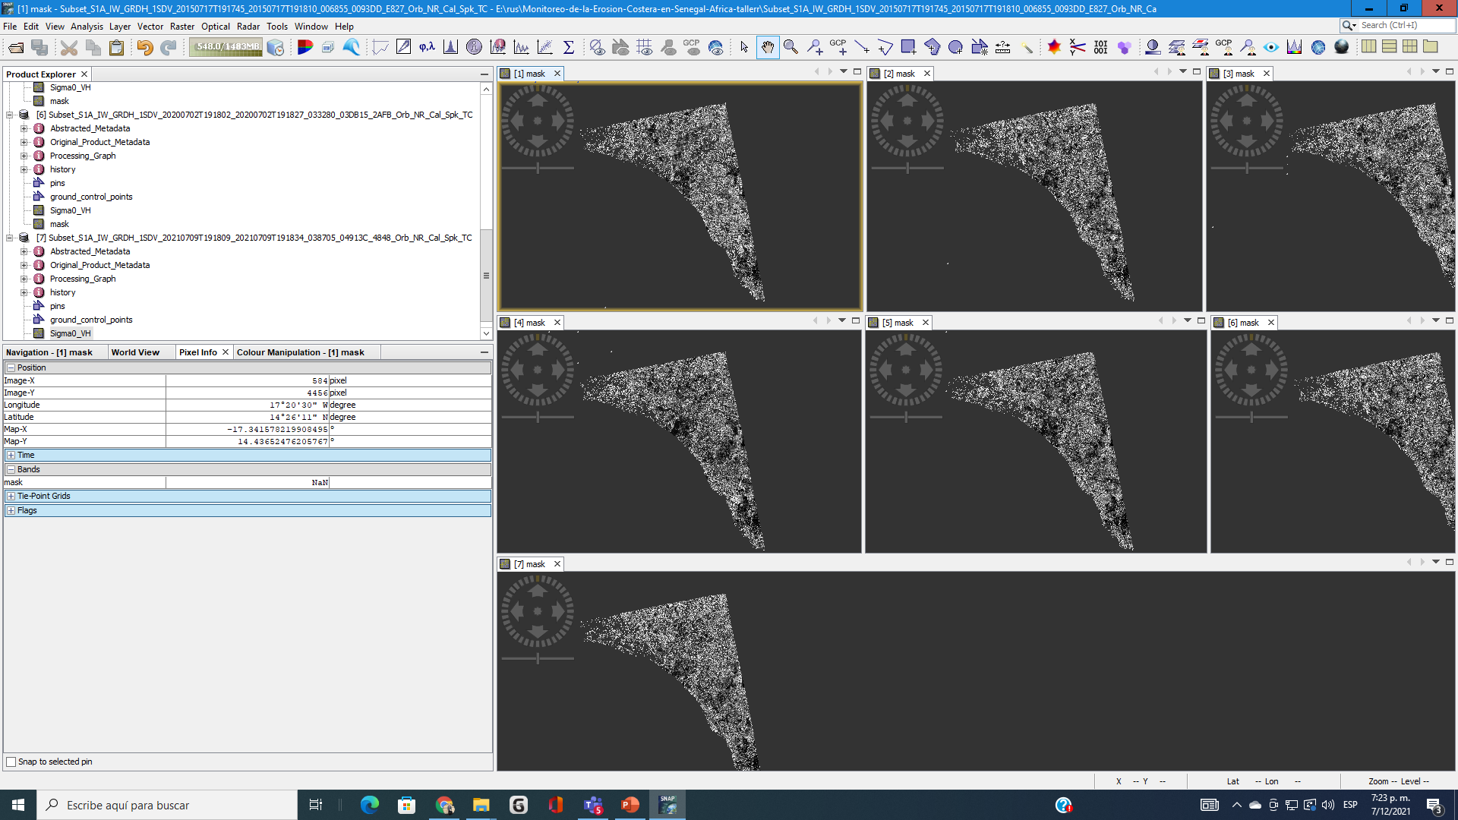
PROYECTO
SATELITES SOCIALES
Imágenes después de aplicar la máscara desde SNAP

Slide 15
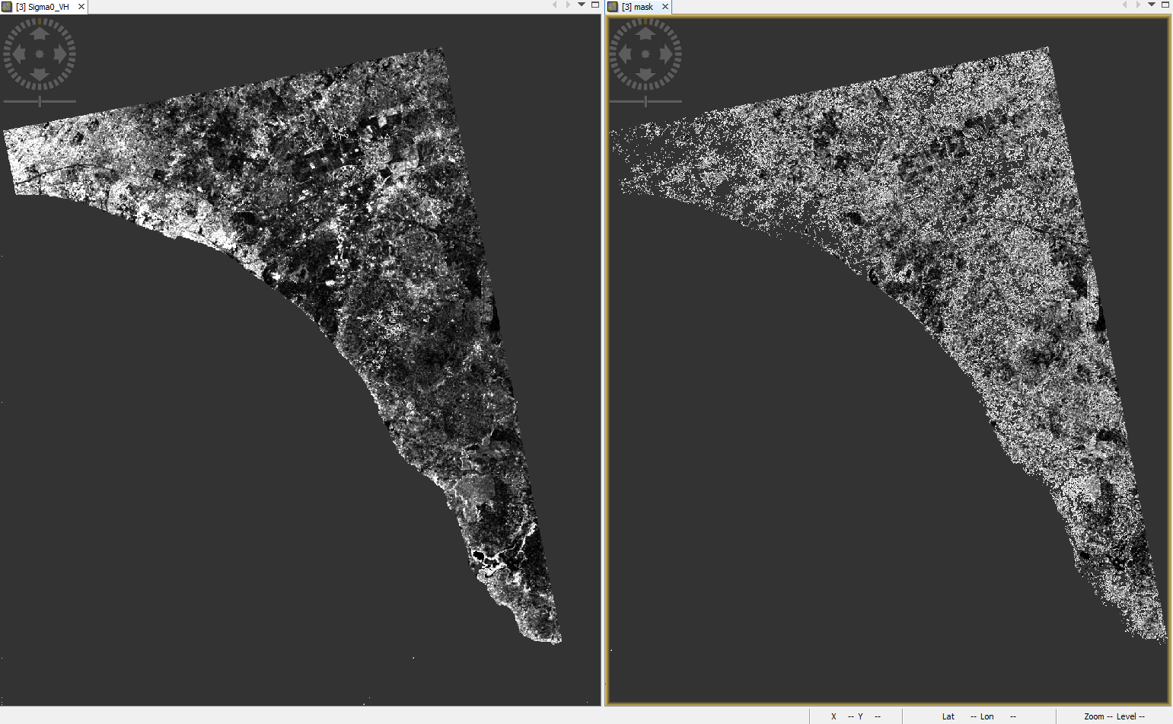
PROYECTO
SATELITES SOCIALES
Imagen de reflectividad antes y después de aplicar la máscara
ANTES
DESPUÉS

Slide 16
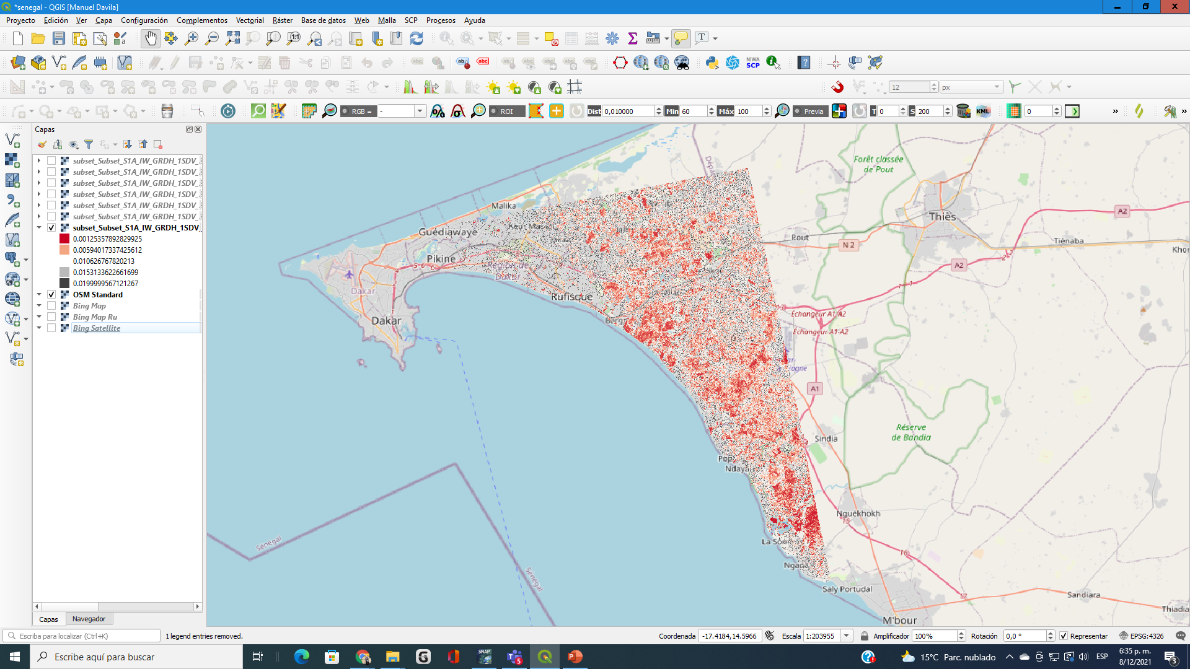
PROYECTO
SATELITES SOCIALES
En el territorio

Slide 17
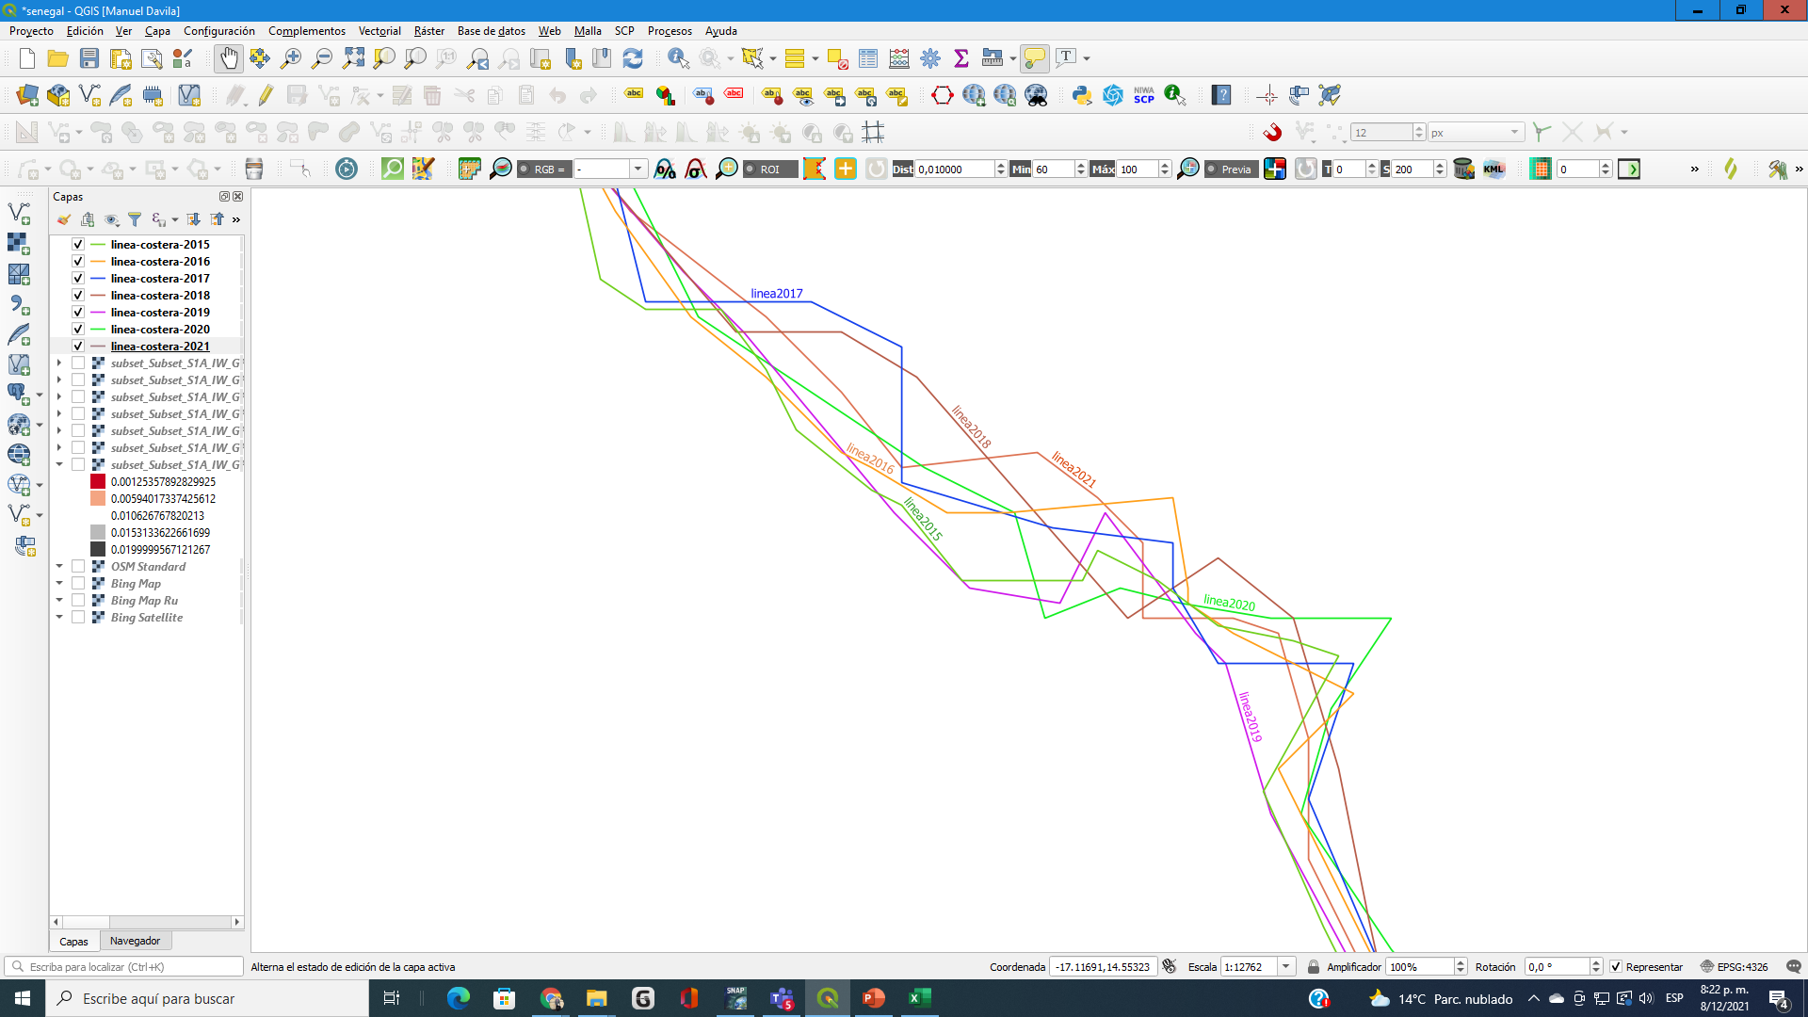
PROYECTO
SATELITES SOCIALES
Zoom Vista de todas las líneas costeras con la fecha de los vuelos

Slide 18
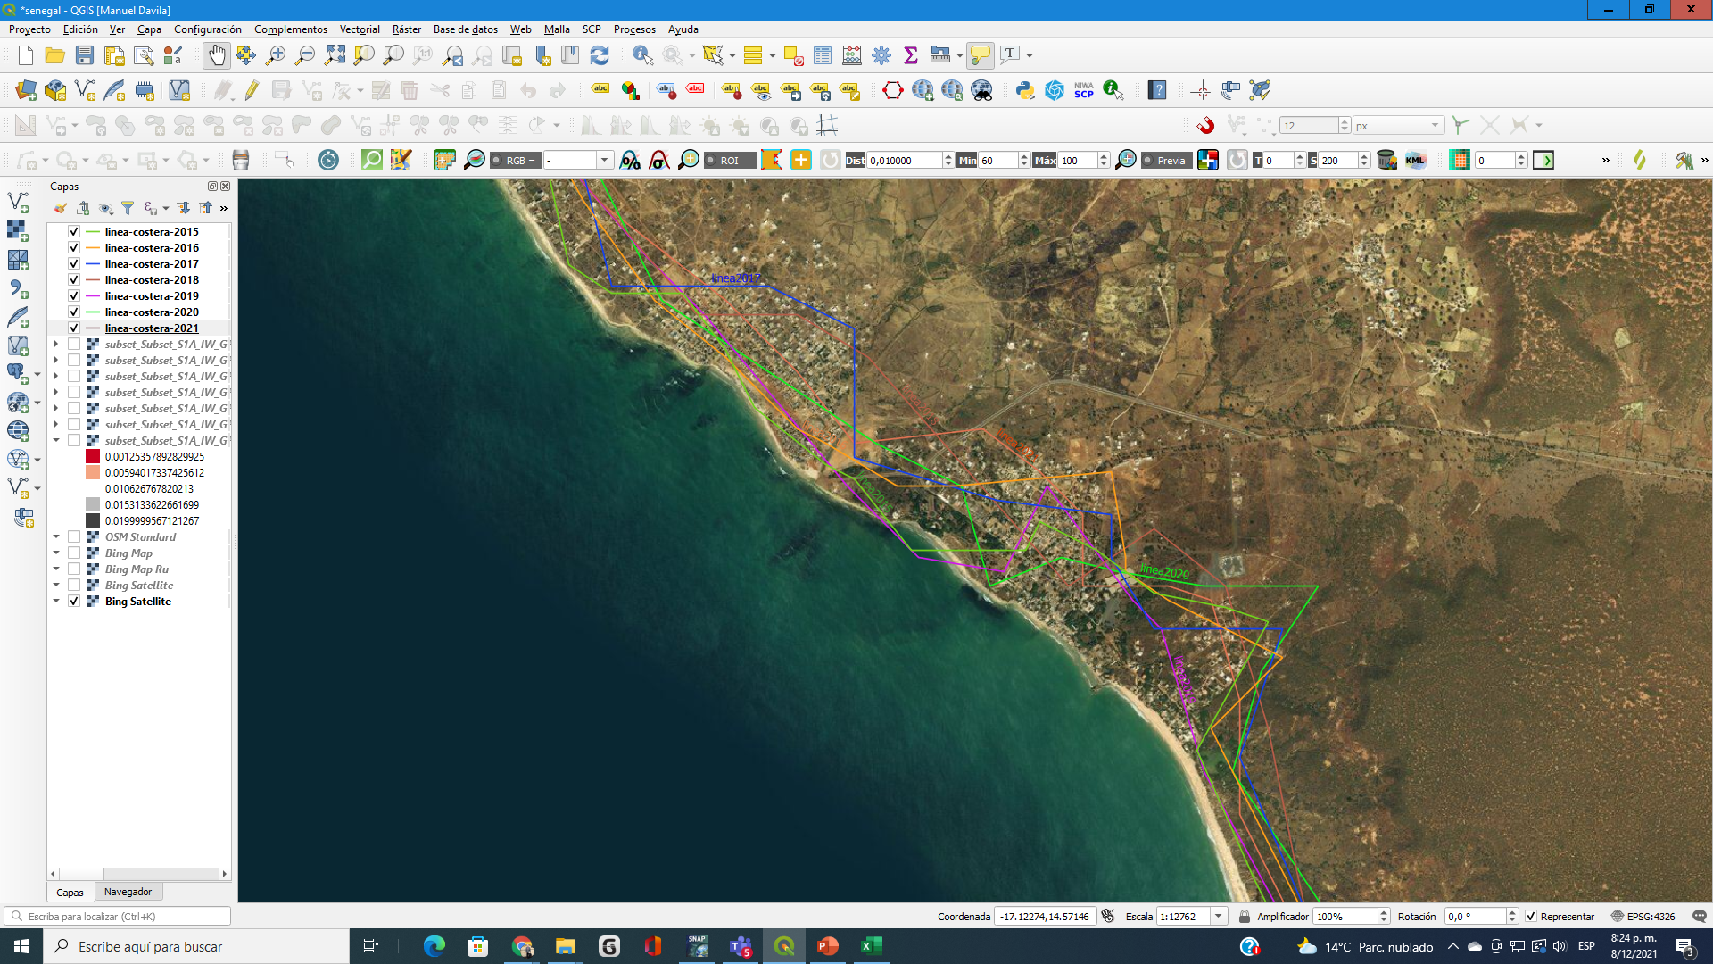
PROYECTO
SATELITES SOCIALES
Vista de todas las líneas costeras con la fecha de los vuelos con la proyección del terreno de base
Web/QuickMapServices/Bing/Bing Satellite

Slide 19
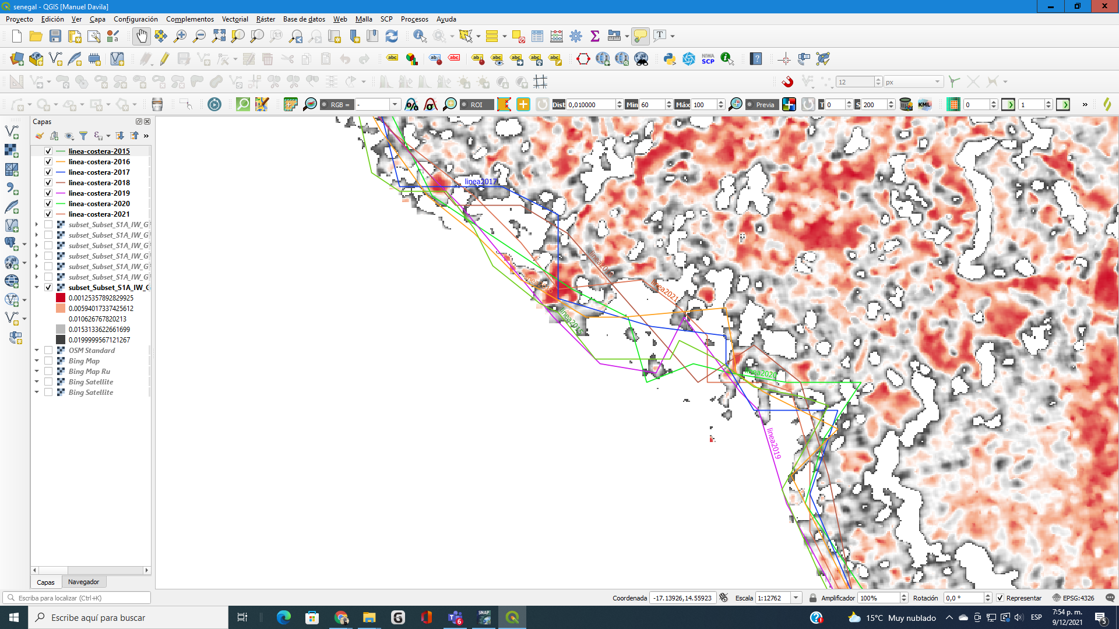
PROYECTO
SATELITES SOCIALES
Vista de todas las líneas costeras con la fecha de los vuelos con la proyección del último mapa

Slide 20
FIN

